Slide 1
Atopik Komorbiditeler Bebeklikten, erken erişkinliğe: Kohort çalışmalardan öğrendiklerimiz
Prof. Dr. Fazıl Orhan
KTÜ Tıp Fakültesi
Çocuk İmmünolojisi ve Allerji Hastalıkları Bilim Dalı

Slide 2
Komorbidite
Birincil hastalığın yanı sıra birincil hastalığın yönetimini genellikle olumsuz yönde etkileyen eş zamanlı bir veya daha fazla ilave hastalığın varlığı
İlave hastalık birincil hastalıktan nedensel olarak bağımsız veya ilişkili olabilir.

Slide 3
Atopik hastalıklarda komorbiditeler
Atopik komorbiditeler
Atopik olmayan komorbiditeler

Slide 4
Atopik komorbiditeler
Atopik yürüyüş
Atopik hastalıkların belirli bir sırayla ortaya çıkışı
Besin allerjisi - Atopik dermatit - Bronşial astım - Allerjik rinit
Bu hastalıkların birliktelikleri uzun zamandır biliniyor ve kabul ediliyor.
Birliktelikleri genellikle rastlantısal değil nedensel bir ilişkiye bağlanıyor.
Barnetson & Rogers. BMJ 2002;324:1376-1379.

Slide 5
Atopik komorbiditeler
6 yaşında 404 çocuk, anamnez-FM-SFT-allerji testleri
AD – BA – AR çocukların yaklaşık yarısı IgE duyarlı
Duyarlı olanlarda, olmayan çocuklara göre üç hastalığın örtüşmesi (ikişerli veya tamamı) belirgin olarak yüksek (19/46 = %41 vs 9/58 = %16, p = 0.004)
 | Genel (%) |  |  |  | IgE (+) (%) |  |  |  | IgE (-) (%)
 | E | A | R | T | E | A | R | T | E | A | R | T
E |  | 26 | 57 | 10 |  | 26 | 52 | 22 |  | 6 | 19 | 0
A | 36 |  | 44 | 24 | 50 |  | 71 | 43 | 18 |  | 9 | 0
R | 36 | 20 |  | 11 | 47 | 33 |  | 20 | 24 | 4 |  | 0
Duyarlı değil
Total
Duyarlı
Kjaer. PAI 2008;19;737-745.

Slide 6
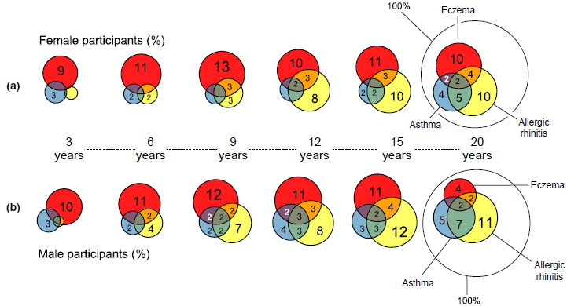
Atopik komorbiditeler
20 yaşında, ebeveyni allerjik olanlarda 2 veya 3 allerjik hastalığın kesişmesi ebeveyni allerjik olmayanlara göre 3 kat fazla (%18.5 (%95 CI, %15.0-22.5) vs %6.3 (%95 CI, %4.3-9.0))
Çoklu birliktelik kadın – erkek arasında farklı değil (%12.7 (%95 CI, %9.7-16.2) vs %11.6 (%95 CI, %8.9-14.8))
Prepubertal dönemden erişkine doğru gittikçe astım; tek başına olmaktansa egzema ve/veya rinitle daha sık birlikte

Slide 7
Atopik komorbiditeler
IgE duyarlı olsun olmasın aynı çocukta egzema-astım rinit birlikteliği beklenenden daha fazla (aralarında nedensel bir ilişki var)
IgE duyarlı olmayan çocuklarda 4 yaşında komorbidite varsa 8 yaşta da komorbidite olma olasılığı IgE duyarlı olanlara göre daha yüksek
4 yaşında komorbiditesi olmayan ama IgE duyarlı olan çocukların %38’inde 8 yaşında komorbidite var
Pinart. Lancet Respir Med 2014;2:131-140.

Slide 8
Atopik komorbiditeler
Atopik dermatit | Bronşial astım | Allerjik rinit
Astım: %25.1 Saman nezlesi: %34.4 Besin allerjisi: 15.1 | Allerjik rinit: %95’e kadar | Astım: ≅%80
 | Besin duyarlılığı/allerjisi Ürtiker Anafilaksi | Anafilaksi Oral allerji sendromu Besin duyarlılığı/allerjisi
Atopik dermatit – Astım – Allerjik rinit – Besin allerjisi birlikteliği (komorbidite) sık Birliktelik rastlantısal değil nedensel
Westman. J Allergy Clin Immunol 2012;129:403-8.
Cohen. Pediatr Pulmonol 2016;51:901-7.
Lee. Allergy Asthma Immunol Res 2017;9:70-8.
Silverberg & Simpson. Pediatr Allergy Immunol 2013:24:476-86.
Ledford & Lockey. Curr Opin Allergy Immunol 2013;13:78-86.
Keswani & Peters. Immunol Allergy Clin North Am 2016:36:359-66.

Slide 9
Atopik olmayan komorbiditeler

Slide 10
Atopik dermatit
Egzemalı infantlar 10 yaşta ADHD için belirgin yüksek risk taşıyor (OR 1.78; %95 CI 1.02-3.09)
Uyku bozukluğu bulunan egzemalı infantlar 10 yaşta artmış duygusal (OR 2.63; %95 CI 1.20-5.76) ve davranışsal (OR 3.03; %95 CI 1.01-9.12) problemler gösteriyor.
LISAplus (Lifestyle-related factors on the immune system and the development of allergies in childhood study)
1997-99 yıllarında 4 Alman şehrinde doğan 3097 bebek
6, 12, 18 aylar ve 2, 3, 4, 6, 10 yaşlarda anket
doktor tanılı egzema, kaşıntıya bağlı uyku bozuklukları, çevresel maruziyetler, yaşam biçimleri, davranışsal faktörler ve atopik aile öyküsü
10 yaşta 1578 çocuk çalışma için uygun
Anket: SDQ (Strength and Difﬁculties Questionnaire) Alman versiyonu
Duygusal problemler, davranışsal problemler, ADHD, akran problemleri ve toplum yanlısı (prosocial) davranış
Uyku bozukluğu olan egzemalı infantlarda mental sağlık problemlerinin gelişme riski yüksektir.
Schmitt. Allergy 2011;66:404-411.

Slide 11
Atopik dermatit
Erken AD, erken ADHD ilişkisi çok güçlü (aRR: 5.17, %95 CI: 2.18; 12.28)
Erken ve geç AD’nin, geç ADHD ile ilişkisi belirgin değil.
Erken başlayan AD’li hastalarda erken yaşta ADHD geliştirmeye bir yatkınlık var ancak bu yatkınlık yaşla birlikte azalıyor/kayboluyor
2000/2001 doğumlu 770 çocuk
11 yaşa kadar takip
Erken AD: 4 yaşa kadar belirti veren
Geç AD: 5-8 yaşta belirti veren
Erken ADHD: 8 yaşa kadar belirti veren
Geç ADHD: 8 yaştan sonra belirti veren
AD ve ADHD arasında düzeltilmiş relatif risk (aRR)
Genuneit. PAI 2014;25:51-56.

Slide 12
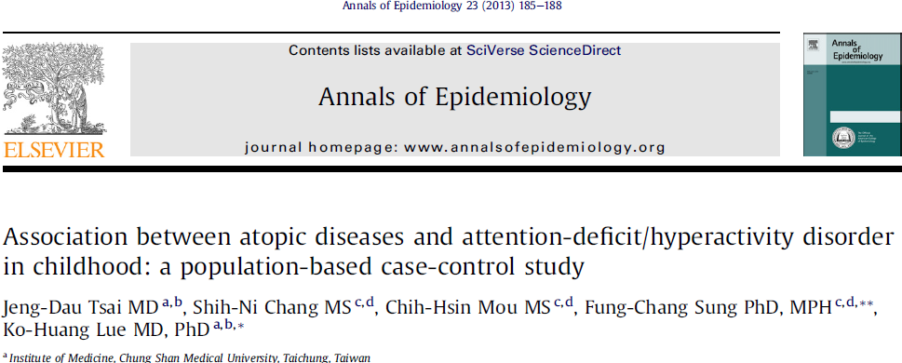
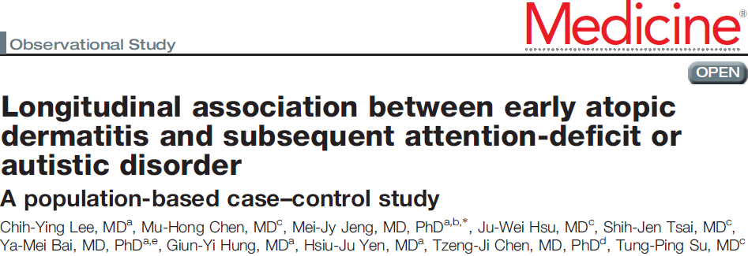
Atopik dermatit
Egzemalı infantlarda, 10 yaşta artmış mental sağlık problemleri
İlk 2 yaşta egzema varlığı, egzema düzelmiş olsa bile persistant duygusal ve davranışsal problemlerin nedeni
ADHD’li çocukların çoğunda AD ile güçlü bir ilişki var.
AR varlığında bu ilişki daha belirgin
3 yaştan önce AD olanlarda ADHD ve Otizm Spektrum Hastalıkları (ASD) gelişme riski daha yüksek.
Bu risk AR, AK ve BA varlığında daha da belirgin.
AD ile mental problemler (ADHD, depresyon, anksiyete, davranış bozuklukları, ASD) arasında yakın ilişki var
Bu ilişki, AD şiddeti ile doğru orantılı

Slide 13
Atopik dermatit
Mental bozukluklar
Ne kadar erken başlarsa o kadar fazla
Ne kadar şiddetliyse o kadar fazla
Diğer atopik hastalıklar eşlik ediyorsa o kadar fazla
Egzema düzelse bile sebat eden duygusal ve davranışsal problemler
Yaşla birlikte azalabilir (bazı çalışmalara göre)

Slide 14
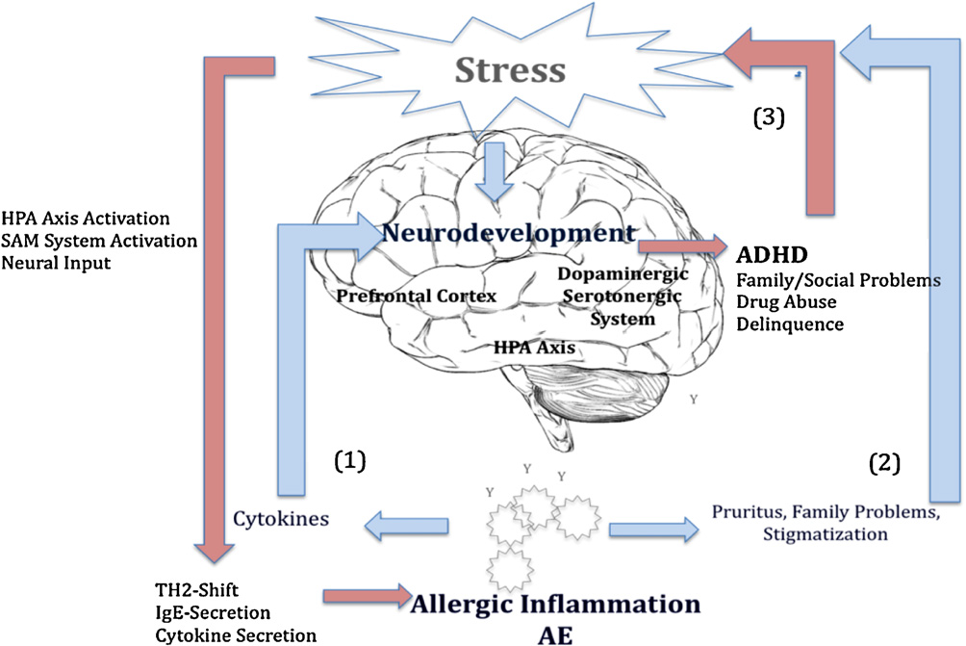
AD-ADHD komorbiditesinin potansiyel mekanizmaları (direkt etkiler)
Buske-Kirschbaum. Psychoneuroendocrinology 2013;38,:12-23.

Slide 15
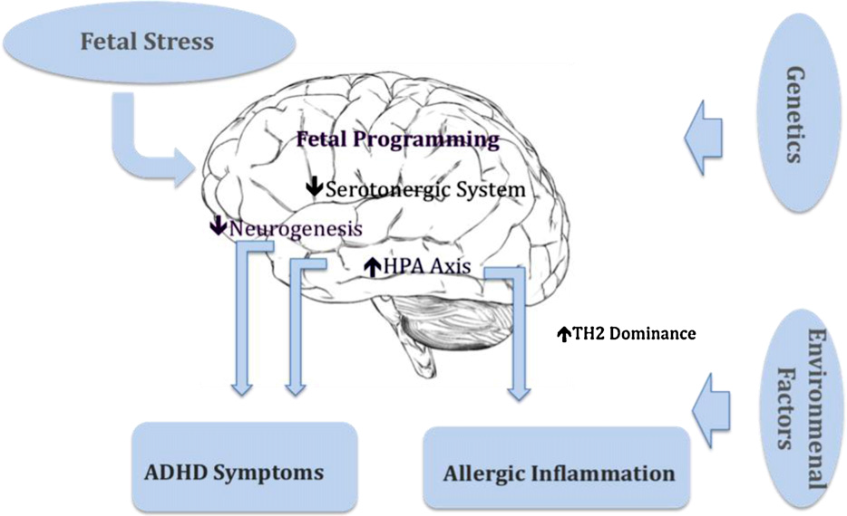
AD-ADHD komorbiditesinin potansiyel mekanizmaları (indirekt etkiler)
Buske-Kirschbaum. Psychoneuroendocrinology 2013;38,:12-23.

Slide 16
Atopik dermatit
Derinin bakteriyel (S. aureus) ve viral (herpes, molluscum) enfeksiyonlara yatkınlığı | Katarakt (anterior subkapsüler)
Kanser? (lenfoma?): Herhangi bir lenfoma türünde görece risk (RR) = 1.43; %95 CI = 1.12-1.81 | Dermatitler Seboreik dermatit Pitriyazis alba İktiyozis vulgaris
Primer immün yetmezlikler HiperIgE sendromu Wiskott-Aldrich sendromu Familyal septik granülomatozis Hipogammaglobulinemi Agammaglobulinemi Ataxia telengiectasia Schwachman sendromu Ağır kombine immün yetmezlik Omenn sendromu Kompleman disfonksiyonu | Metabolik hastalıklar/sendromlar Histidin eksikliği Fenilketonüri Hurler hastalığı Netherton sendromu Akrodermatitis enteropatika Ektodermal displazi Dubowitz sendromu Prolidaz eksikliği
Legendre. J Am Acad Dermatol 2015;72:992-1002.
Weidinger & Novak Lancet 2016; 387: 1109-22.

Slide 17
Bronşial astım
Kronik rinit (%35 vs %5)
Atopik dermatit (%2 vs %0.4)
Ürtiker (%1 vs %0.3),
Anafilaksi (%0.4 vs %0.1)
Kronik sinüzit (%0.4 vs %0.1)
Fazla kilo (BMI>25kg/m2) (%20 vs %17)
Düşük kilo (BMI<17kg/m2) (%3.2 vs %2.8)
İrritable bağırsak sendromu (%1 vs %0.5)
Tiroid hastalıkları (%0.4 vs %0.2)
Astım sıklığı ile bilişsel fonksiyonlar arasında doğru orantı
17 yaşında 317897 erkek (askere alınana İsrailli gençler)
Astımlı olan ve olmayanlar arasında komorbid durumlar karşılaştırılmış

Slide 18
Bronşial astım
1 Nisan 2003 - 31 Mart 2008 arasında Ontario’da (Kanada) yaşayan bütün bireyler (yaklaşık 12 milyon kişi)
<5 yaş
Astımlı: 90387
Astımsız: 536432
5-17 yaş
Astımlı: 464068
Astımsız: 1555638

Slide 19
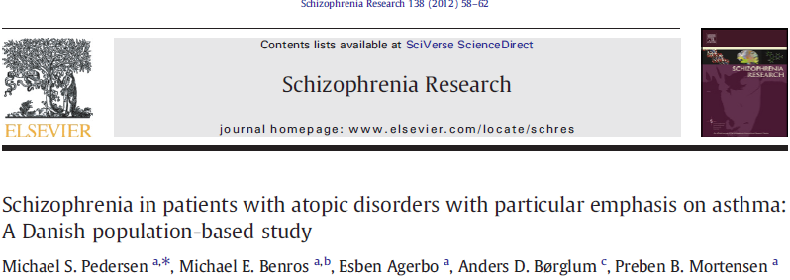
Bronşial astım
Herhangi bir atopik hastalık ile hastaneye başvuru halinde şizofreni için RR 1.45 (%95 CI=1.31-1.90) artmış
Bu artış astımda çok daha belirgin: 1.59 (%95 CI=1.31-1.90)
1977-1992 yılları arasında doğan 808559 kişinin kayıtları
Ocak 1992-Aralık 2008’e kadar şizofreni tanısı alan 3539 hasta
Danimarka Psikiyatri Merkez Kayıtları ve Ulusal Hastane Kayıtları
AD, BA, AR ve ürtiker ile hastaneye başvuru ile şizofreni arasındaki ilişki

Slide 20
Bronşial astım
Otizm spektrum hastalıklarında (ASD) hem astım (p=0.02) hem Allerjik rinit (p<0.00001) oranları kontrollere göre belirgin olarak sık
Kontrol grubuna göre ASD’lilerin %69’unda astım %66’sıında Allerjik rinit var

Slide 21
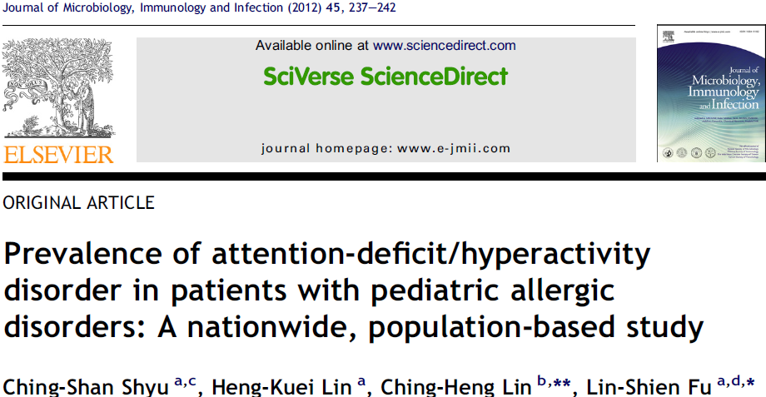
Allerjik rinit
1 Ocak – 31 Aralık 2005 arasında 0-17 yaş arasında olan tüm çocuklar dahil edilmiş
226550 çocuk
ADHD ve allerjik hastalıkların (BA, AR, AD) sıklığı ve aralarındaki ilişki bakılmış
Bu yaş grubunda allerjik hastalıklar %21.5, ADHD %0.6
Herhangi bir allerjik hastalık varlığı; AR; BA; AR+AD; AR+BA; AR+BA+AD olanlarda ADHD belirgin olarak yüksek
AR, ADHD için en riskli atopik hastalık

Slide 22
Allerjik rinit
Otizm spektrum hastalıklarında (ASD) hem astım (p=0.02) hem Allerjik rinit (p<0.00001) oranları kontrollere göre belirgin olarak sık
Kontrol grubuna göre ASD’lilerin %69’unda astım %66’sıında Allerjik rinit var
BA, AD, AK ve OAS yanı sıra otitis media, sinüzit ve uyku bozuklukları sık
Sinüzit en sık komobidite ve uyku bozuklukları rinitin şiddeti ile ilişkili

Slide 23
Atopik hastalıklarda komorbiditeler
Atopik hastalıklarda atopik hastalıkların komorbiditesi
Sık, bilinen, beklenen
Atopik hastalıklarda non-atopik hastalıkların komorbiditesi
Özellikle AD başta olmak üzere hem BA hem AR’de mental problemler
ADHD, Otizm, Bilişsel bozukluklar, Davranış bozuklukları, Depresyon, İntihara yatkınlık, Şizofreni
Diğer komorbiditeler
Sinüzit, Otit (SOM, AOM), Nazal polip, Adenoid hipertrofi, Koku bozuklukları, Uyku bozuklukları, Hayat kalitesinde bozulma, Öğrenme bozuklukları, Derinin bakteriyel (S. aureus) ve viral (herpes, molluscum) enfeksiyonlara yatkınlığı, Kanser? (lenfoma?), Artmış / azalmış vücut kitle indeksi (>25, <17), İrritabl bağırsak sendromu, Tiroid bozuklukları (hipo, hiper), immün yetmezlikler, sendromlar, metabolik hastalıklar

Slide 24
Teşekkür ederim

